Slide 1
Huffman canonico
Mellace Simone

Slide 2
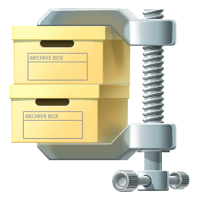
Indice
Fase di analisi
Soluzione proposta
Procedure di test
Efficienza e correttezza degli algoritmi

Slide 3
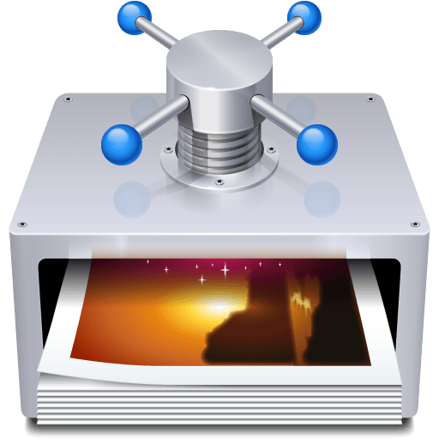
Fase di analisi
Algoritmi scelti inizialmente
Huffman
Huffman canonico
Parametri di scelta
Spazio dati su disco
Scelta definitiva
Huffman canonico

Slide 4
Huffman canonico - Compressione
Come comprimo?
Header + file compresso
Lunghezze | Bit ultimo Byte | File compresso
4 5 6 4 . . . 2 | 5 | 10001010110001111101010101010…..
Lunghezze | Bit ultimo Byte | File compresso
4 5 6 4 . . . 2 | 5 | 10001010110001111101010101010…..
256 bytes
138
199
213

Slide 5
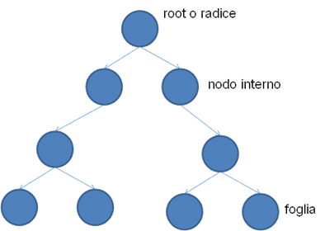
Huffman canonico - Decompressione
0
1
Come decomprimo?
Creo albero
A
B
C
D
Lunghezze | Bit ultimo Byte | File compresso
4 5 6 4 . . . 2 | 5 | 138 199 …..
256 bytes
10001010
11000111

Slide 6
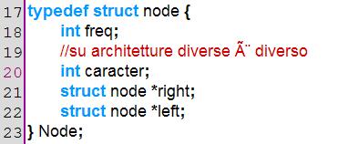

Strutture dati scelte - Compressione
Memorizzare caratteri e frequenze
Creare struttura albero
Nodi albero Huffman

Slide 7
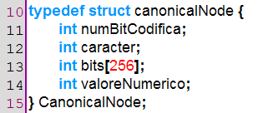
Strutture dati scelte – co/decompressione
Nodi con codifiche
Memorizzare nodi con
relative informazioni

Slide 8
Test Huffman canonico
Tipo di file | Dimensione iniziale | Dimensione finale
File .txt | 4.6 MB | 2.6 MB
File .pdf | 6.3 MB | 6.2 MB
File .bmp | 380.2 kB | 132.1 kB
File .exe | 524.3 kB | 439.3 kB

Slide 9
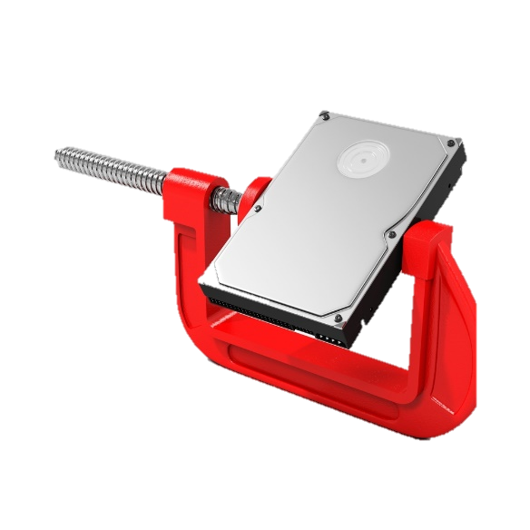
Efficienza e correttezza dell’algoritmo
Più simile possibile alle spiegazioni
Test file particolari
Problemi file vuoti
Problemi con .jpg, .pdf ,… (precompressi)

Slide 10


